Slide 1


.
Il Portale Istituzionale INPS

Slide 2

Registrazione deleghe identità digitale
È uno strumento a supporto degli utenti impossibilitati a utilizzare in autonomia i servizi online dell’Istituto che possono così delegare una persona di fiducia all'esercizio dei propri diritti nei confronti dell’Istituto.
Possono usufruire della delega:
gli utenti impossibilitati a utilizzare in autonomia i servizi online dell’INPS che possono delegare l'accesso ai servizi digitali ad una persona di fiducia;
i tutori, curatori, amministratori di sostegno ed esercenti la potestà genitoriale che possono esercitare i diritti dei rispettivi soggetti rappresentati e dei minori.
DELEGA DELL’IDENTITÀ DIGITALE PER ACCEDERE AI SERVIZI ONLINE
Notes:
Uno dei servizi più richiesti - possibile anche tramite sportello

Slide 3
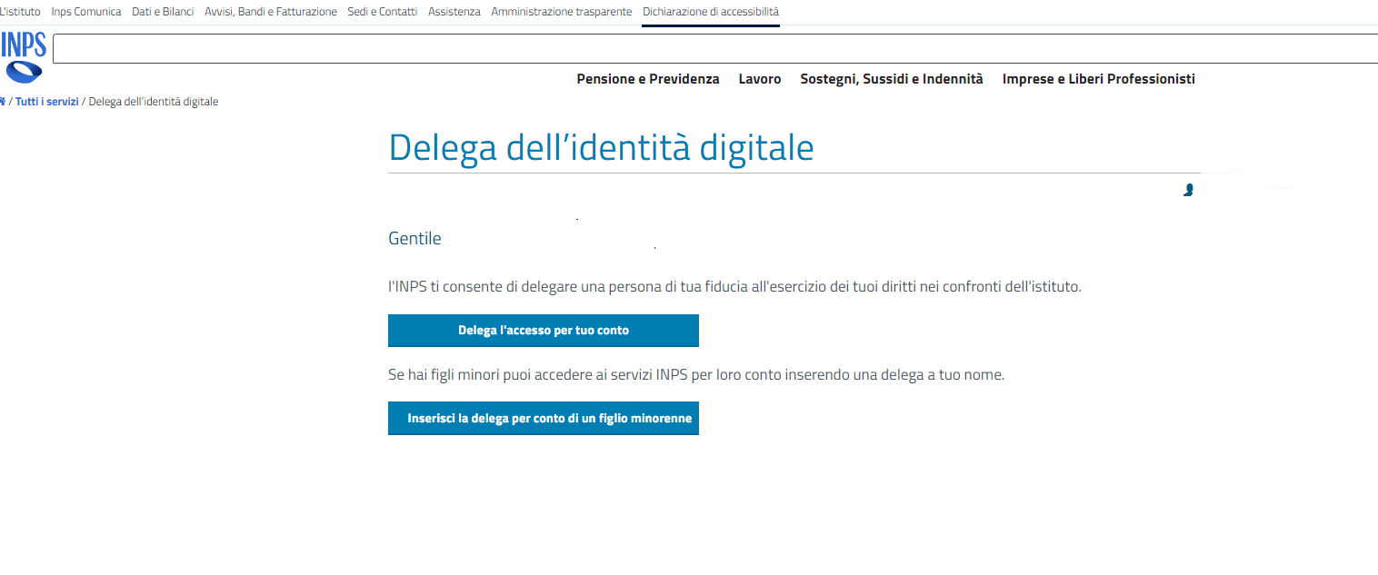
Registrazione deleghe identità digitale
Effettuato l’accesso al servizio, il sistema consente di inserire una delega per proprio conto ovvero per un figlio minore

Slide 4
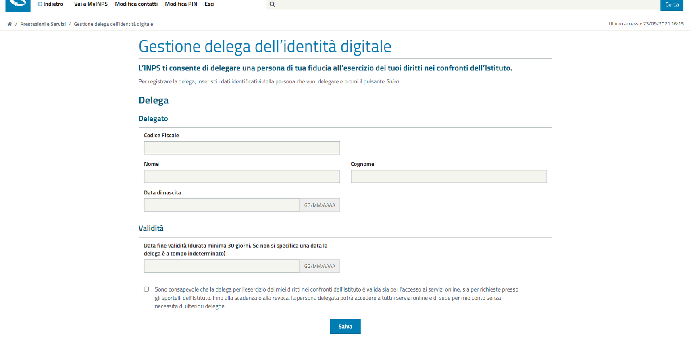
Registrazione deleghe identità digitale
A questo punto sarà necessario inserire i dati del soggetto delegato: codice fiscale; nome, cognome, data di nascita - si potrà poi scegliere il periodo di validità della delega.
L’ultimo passaggio consiste nella spunta della casella con cui si dichiara la consapevolezza all’esercizio della delega da parte del soggetto scelto e nel salvataggio attraverso l’apposito pulsante “Salva”.
La delega per il soggetto prescelto sarà immediatamente attiva
Notes:
Delega a tempo indeterminato se non si specifica una data - è possibile revocare direttamente online la delega a una persona di fiducia, accedendo all’area riservata MyINPS, sezione “Deleghe identità digitali”

Slide 5
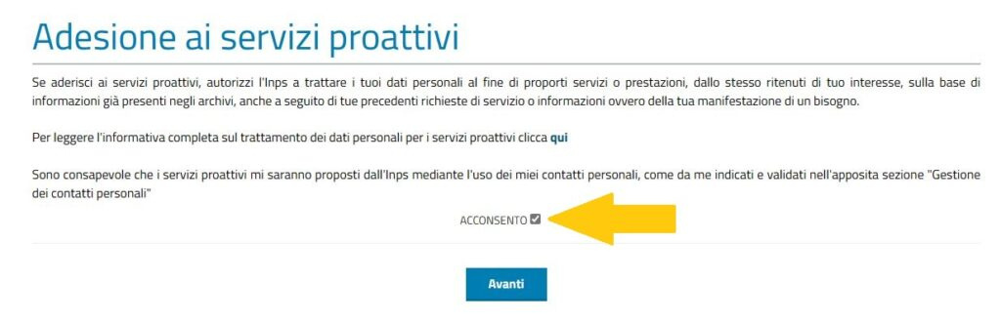
Adesione ai servizi proattivi
Grazie all’evoluzione delle tecnologie e dei sistemi informativi, INPS è in condizione di offrire una vasta gamma di servizi in modalità proattiva.
Per aderire ai servizi proattivi e ricevere contenuti personalizzati da parte dell’INPS, gli utenti possono accedere alla area MyINPS del portale.
Cliccando su “Vai ai tuoi consensi”, è possibile prendere visione di tutte le informazioni sui servizi proattivi erogati e aderirvi tramite il percorso “Adesione ai servizi proattivi” > “Acconsento”.
Notes:
Nell’ottica della semplificazione amministrativa e per sollevare il cittadino da oneri non essenziali
Due campagne informative- sui giovani lavoratori settore privato ed assegno unico ed universale

Slide 6
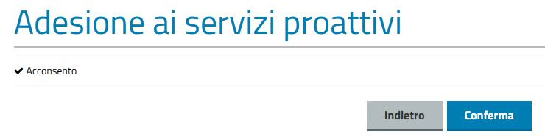
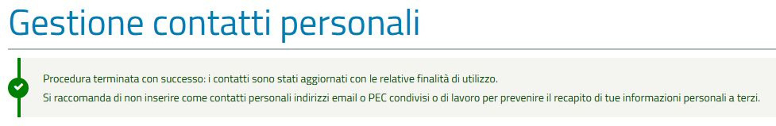
Adesione ai servizi proattivi
La funzionalità prevede l’invio, attraverso diversi canali (posta elettronica, area riservata del portale, app) di segnalazioni che per esempio possono riguardare scadenze imminenti oppure il diritto a prestazioni complementari.
Notes:
A fronte di un evento dal quale deriva il diritto ad una prestazione, l’Inps, infatti, potrà comunicare all’interessato la possibilità di presentare domanda. Allo stesso modo, se un utente percepisce una prestazione, l’Istituto lo indirizzerà ai servizi complementari e lo avvertirà della scadenza di termini in modo da consentirgli di effettuare in tempo gli adempimenti a suo carico.
Le segnalazioni saranno inviate tramite e-mail, SMS, notifica sull'APP IO e un avviso nell'area riservata MyINPS e guideranno l’utente nei vari passaggi successivi.

